Slide 1
Hoofdstuk 4 Elektriciteit
4.7 Veiligheid

Slide 2
§4.7 Veiligheid
Doelen:
Je kunt uitleggen waarom er meerdere draden in een stroomdraad zitten
Je kunt uitleggen wat het verschil is tussen overbelasting en kortsluiting
Je kunt uitleggen welke verschillende veiligheden en schakelaars er kunnen worden gevonden in de meterkast

Slide 3
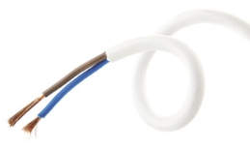
4.7 Veiligheid
Stroom
In het snoer van een stofzuiger zitten twee draden
Bruin: van het stopcontact naar de motor van de stofzuiger
Blauw: van de motor van de stofzuiger terug naar het stopcontact
Het apparaat en de draden vormen samen een stroomkring

Slide 4
4.7 Veiligheid
Stroom
Schakelaar sluit de stroomkring → apparaat gaat aan → door de draden gaat stroom lopen
Stroom kun je meten met een stroom-meter
De eenheid van stroomsterkte is ampère
Als de stofzuiger aan staat, gaat een stroom lopen van ongeveer 4 ampère (4 A)

Slide 5
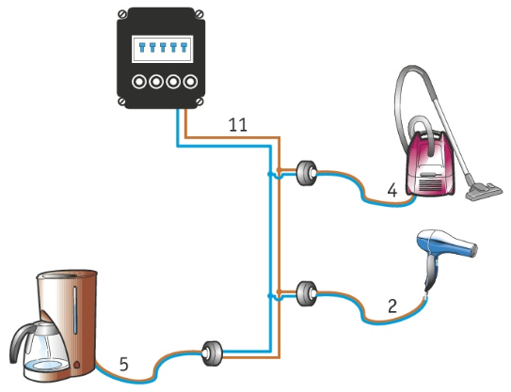
4.7 Veiligheid
Stroom
Stroom vanuit de meterkast:

Slide 6
4.7 Veiligheid
Over-belasting
Er loopt elektrische stroom door een apparaat → apparaat wordt warm
Als je heel veel apparaten aansluit wordt de stroom te groot → over-belasting
Draden worden erg warm, brand kan ontstaan
Veiligheid in de meterkast schakelt de stroom uit

Slide 7
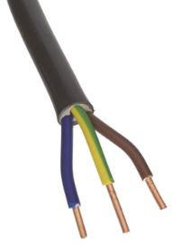
4.7 Veiligheid
Geleiders en isolatoren
Metalen zijn goede geleiders voor elektrische stroom → draden zijn gemaakt van koper en daar gaat elektrische stroom makkelijk doorheen
Kunst-stof is een isolator → de stroom kan er niet doorheen

Slide 8
4.7 Veiligheid
Kortsluiting
Problemen met draden:
Draden kunnen los gaan → draden raken elkaar
Isolatie kan stuk gaan, draden raken elkaar
Wanneer de + en – elkaar raken → kortsluiting
Stroom wordt meteen héél erg groot! → schakelt stroom niet op tijd uit? Dan krijg je brand!

Slide 9
4.7 Veiligheid
Groepen
Elke groep geeft stroom aan een deel van huis
Keuken
Badkamer
Huiskamer
Elke groep is beveiligd tegen kortsluiting en overbelasting
Parallel geschakeld → als één groep wordt uitgeschakeld, blijft de rest werken

Slide 10
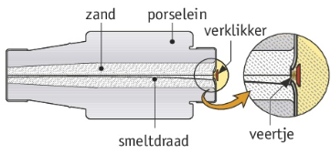
4.7 Veiligheid
De smelt-veiligheid
In de meterkast zit voor iedere groep een smelt-veiligheid
Ook wel zekering of stop genoemd
Bij over-belasting of kortsluiting → draad wordt zo warm dat hij smelt

Slide 11
4.7 Veiligheid
De smelt-veiligheid
Op de achterkant zit een dopje → verklikker
Grijs, rood of groen → kun je aan zien bij hoeveel stroom het draadje smelt
Grijs: bij 16 ampère (16 A)
Rood: bij 10 ampère (10 A)
Groen: bij 6 ampère (6 A)

Slide 12
4.7 Veiligheid
De smelt-veiligheid
Smeltdraad gesmolten? → draadje van de verklikker gaat ook stuk → veertje duwt de verklikker van zijn plaats
Zo kun je zien welke smelt-veiligheid kapot is!

Slide 13
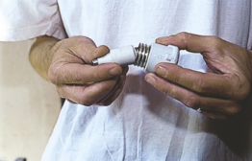
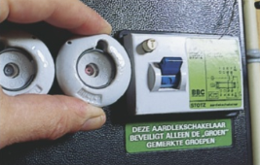
4.7 Veiligheid
De smelt-veiligheid
Een kapotte smelt-veiligheid moet je vervangen:
Houder losdraaien
Nieuwe smelt-veiligheid in de houder doen
Houder weer op zijn plaats draaien

Slide 14
4.7 Veiligheid
Automatische veiligheid
Deze schakelaar reageert op warmte → hoe groter de stroom, hoe warmer de schakelaar
Stroom te groot? → schakelaar klapt om en stroomkring van de groep wordt onderbroken
De schakelaar van de automatische veiligheid kun je zelf weer inschakelen → hendel weer omklappen

Slide 15
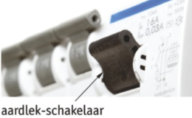
4.7 Veiligheid
Aardlek-schakelaar
Wat deze schakelaar doet:
Meet de stroom uit de meterkast naar het huis
Meet de stroom die terugkomt vanuit het huis in de meterkast
Is er een verschil? → stroom is verdwenen!
Stroom ‘lekt’ dan ergens weg en alle groepen worden uitgeschakeld → want 230 V is gevaarlijk!

